Slide 1
Химия
8
класс
Тема : Решение задач

Slide 2
ЗАДАЧА №1
Природный литий (A_{r} = 6,9) состоит из изотопов с массовыми числами 6 и 7. Сколько процентов первого изотопа он содержит ?
Notes:
Пытались взаимосвязьвеществ

Slide 3
ЗАДАЧА №1
Решение
Дано:
⁶Li
⁷Li
Ar = 6,9
C%⁶Li - ?
6
0,9 *100% = 90%
6,9
7
0,1*100% = 10
Ответ: 0,9 или 90% ⁶Li
Notes:
Пытались взаимосвязьвеществ

Slide 4
ЗАДАЧА №2
Медь имеет два изотопа с массовыми числами 63 и 65. Массовая доля их в природной меди составляет соответственно 73% и 27%. Рассчитайте среднею относительную атомную массу природной меди.
Notes:
Пытались взаимосвязьвеществ

Slide 5
ЗАДАЧА №2
Дано : Решение :
С%(⁶³Сu)=73% Ar(Cu cp)= С%*Ar + С%*Ar / 100%
С%(⁶⁵Cu)=27% Ar(Cu cp)= 63*73 + 65*27 / 100% = 63,54
_______________
Ar(Cu)-?
Ответ : Ar(Cu)= 63,54
Notes:
Пытались взаимосвязьвеществ

Slide 6
ЗАДАЧА №3
Элемент находится во II группе периодической системы химических элементов Д.И. Менделеева. 3,01*10²³ молекул его гидроксида имеют массу 29 граммов. Назовите элемент, напишите электронную формулу его атома.
Notes:
Пытались взаимосвязьвеществ

Slide 7
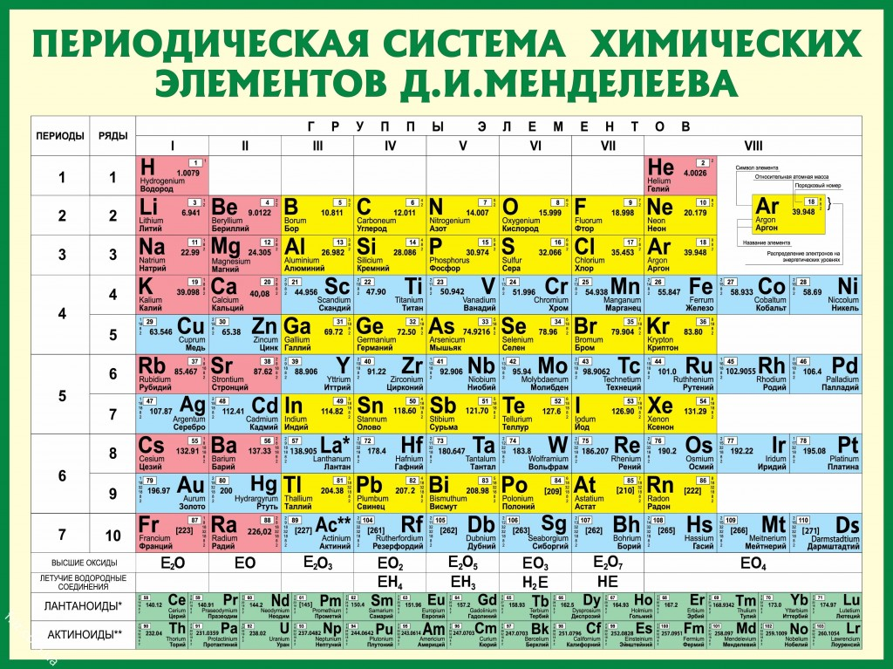
Задача №3
Дано:
N (Ме (ОН)₂)= 3,01*10²³
m (Ме (ОН)₂)=29 г
NА=6,02*10²³
Решение:
Me(OH)2
n = N / NA
n = 3,01*10²³/6,02*10²³
= 0,5 моль
M = m/n
M(Ме (ОН)₂)= m/n = 29 / 0,5 = 58 г/моль
M(Me) = 58 – (16*2+1*2) = 24 г/моль
Это Mg
Электронная формула - 1s²2s²2p⁶3s²3p⁰3d⁰
Ответ: Mg – электронная формула –1s²2s²2p⁶3s²3p⁰3d⁰
Notes:
Пытались взаимосвязьвеществ

Slide 8
ЗАДАЧА №4
Внешний энергетический уровень атома элемента имеет строение: ns²np⁴. кислота, которая соответствует его высшему оксиду, имеет относительную молярную массу 145. Назовите элемент.
Notes:
Пытались взаимосвязьвеществ

Slide 9
Задача №4
Из строения наружного энергетического уровня ясно, что это элемент главной подгруппы (р – элемент) VI группы, так как общее число элементов в наружном энергетическом уровне = 2+4=6(e).
Следовательно, формула высшего оксида ЕО3
Тогда формула соответствующей кислоты: H2EO4
Notes:
Пытались взаимосвязьвеществ

Slide 10
ЗАДАЧА №4
Отсюда М(Э)=145 – (1*2 + 16*4) = 79 г/моль
Следовательно, это селен Se.
Электронная формула имеет вид: 1s²2s²2p⁶3s²3p⁶4s²3d¹⁰4p⁴4d⁰4f⁰4
Ответ: Se
Notes:
Пытались взаимосвязьвеществ

Slide 11
ЗАДАЧА №5
Атом химического элемента на d-орбиталях третьего электронного уровня имеет 7 электронов. Составьте электронную формулу элемента.
Notes:
Пытались взаимосвязьвеществ

Slide 12
ЗАДАЧА №5
Согласно последовательности заполне- ния энергетических уровней и подуровней d – орбитали заполняются в предпоследнем э.у. после заполнения s- подуровня наружного энергетического уровня. В данном случае 4s². следовательно, электронная формула 1s²2s²2p⁶3s²3p⁶4s²3d⁷4p⁰4d⁰4f⁰ – т.е. это Cо кобальт.
Ответ: 1s²2s²2p⁶3s²3p⁶4s²3d⁷4p⁰4d⁰4f⁰ –Cо кобальт
Notes:
Пытались взаимосвязьвеществ

Slide 13
ЗАДАНИЕ ДЛЯ САМОСТОЯТЕЛЬНОГО РЕШЕНИЯ
Решить задачи:
1. Напишите характеристику следующих элементов скандия, германия, ниобия.
2. Составить электронные формулы и представить графически размещение электронов по квантовым ячейкам для указанных элементов. Проанализируйте возможности разъединения спаренных электронов при возбуждении атомов с образованием валентных электронов. Углерод, хлор.

